Slide 1
(BORRAR)

Slide 5
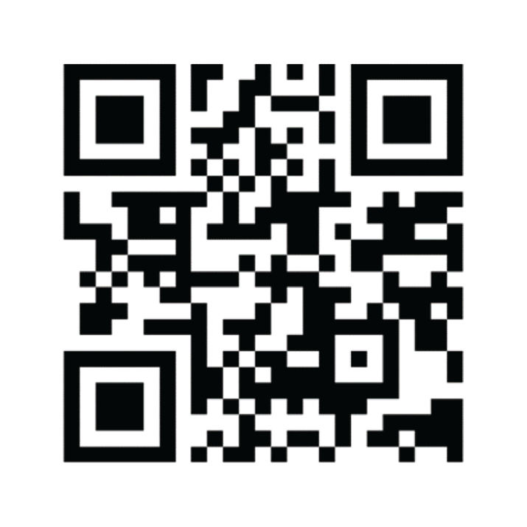
Contacto Nombre Apellido
Tel. 442 211 26 00 ext. 1234
correo@ciateq.mx
www.ciateq.mx

